Slide 1
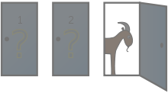
Das Ziegenproblem
Monty Hall
Spielanleitung
Selbstversuch
Mathematische Lösung
Bessere Schilderung der Lösung
Zusammenfassung

Slide 2
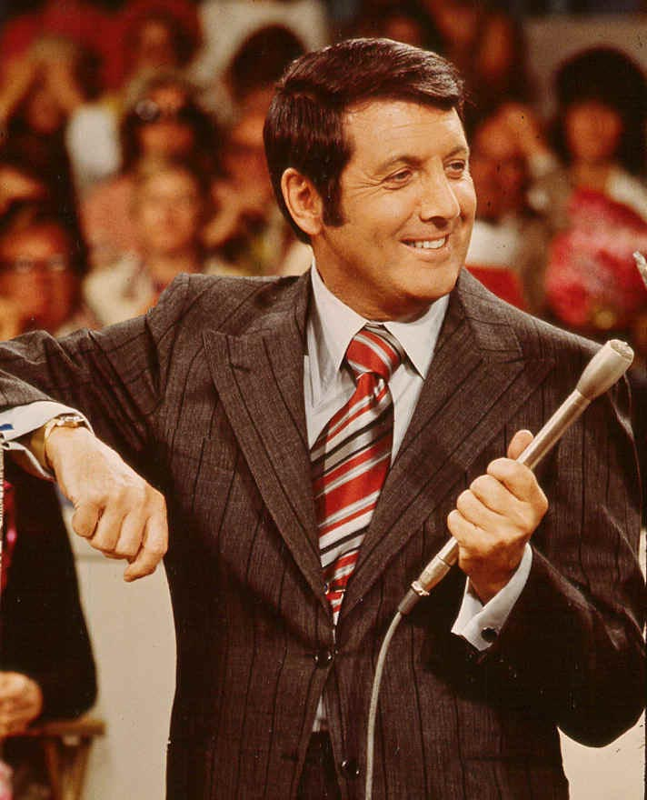
Monty Hall
Er wurde 1921 geboren und wurde später kanadischer Showmaster und Fernsehproduzent. Aus „Let‘s make a deal“, eine Show die er moderierte,
ist eine Problemstellung aus
der Wahrscheinlichkeits-
theorie populär geworden,
das sogenannte Ziegenproblem,
auch Monty- Hall-Problem
genannt.

Slide 3
Spielanleitung
Das Ziel des Spieles ist es den Hauptgewinn hinter 3 Türen zu erraten. Es ist also reine Glücksache, oder vielleicht auch nicht?
Fürs Spiel braucht es einen Spieler und einen „Moderator“. Zudem benötigt man 3 Gegenstände wobei 2 von denen gleich sein müssen (z.B. Spielkarte)
Hinter 3 Toren sind die 3 Gegenstände versteckt. Der Spieler wählt zuerst eine der 3 Türen aus. Daraufhin öffnet der Moderator eine der anderen Toren hinter der sich eine „Ziege“ befindet. Nun hat der Spieler die Möglichkeit seine Wahl zu ändern oder bei dieser zu bleiben. Was wäre die bessere Variante?

Slide 4


Selbstversuch
Versuch | Bleiben | Wechseln
1.
2.
3.
4.
5.
6.
7.
8.
9.
10.
Gewinnquote bei bleiben: 20%
Gewinnquote bei wechseln: 80%

Slide 5
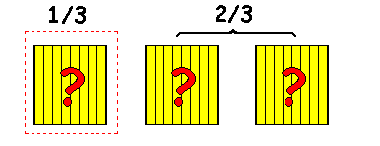
Mathematische Lösung
Der Spieler kann hinter jedem Tor mit gleicher Wahrscheinlichkeit den Hauptgewinn erwarten. Die Wahrscheinlichkeit, dass der Gewinn hinter dem Tor, welches der Spieler auswählte, liegt, beträgt 1/3 (33,3%).Die Wahrscheinlichkeit, dass sich der Hauptgewinn nicht hinter dem gewählten Tor befindet, also hinter einem der anderen Tore, ist folglich 2/3 (66,6%).

Slide 6
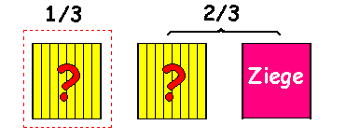
Mathematische Lösung
Als der Moderator eine der beiden verbliebenen Tore öffnet, erfährt der Spieler wie sich die 2/3 Wahrscheinlichkeit auf die übrigen Tore verteilt. Das heißt, dass das Tor, welches der Moderator geöffnet hat, nichts von den 2/3 erhällt, das andere Tor bekommt alles.
Wenn der Spieler bei seiner ersten Wahl bleibt, hat er mit der Wahrscheinlichkeit von 33,3% ein Auto gewonnen.
Wenn der Spieler das Tor wechselt, hat er mit Wahrscheinlichkeit von 66,6% das richtige Tor gewählt.

Slide 7
Bessere Schilderung der Lösung
Diesmal muss der Spieler nicht aus drei Toren das richtige wählen, sondern aus 1000.
Die Wahrscheinlichkeit, dass die erste Wahl des Spielers richtig ist, beträgt 1/1000. Die Wahrscheinlichkeit, dass der Wagen hinter einem der anderen Tore befindet, ist dagegen 999/1000. Jetzt öffnet der Moderator 998 weitere Tore. Die Chance dass der Hauptgewinn hinter einem der 2 verbliebenen Toren steckt als hinter dem, den man zuerst wählte, ist also viel größer.

Slide 8
Fazit
Man hat nun gesehen, dass wechseln sicher die bessere Variante ist als bleiben um zu Gewinnen. Man braucht jedoch trotzdem noch ein bisschen Glück auf seiner Seite.

Slide 9
Danke für Ihr
Interesse

